Slide 1
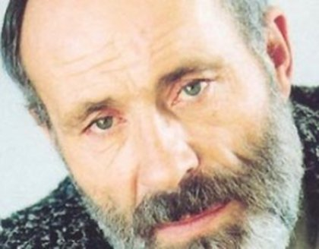
Петр Суханов
1947-2008
Он стал летописцем душ и сердец тысяч наших соотечественников

Slide 2
«Высшая мера» - смелая заявка на место в строю талантливых» ( В. Латынин )

Slide 3
Сборники стихов поэта
«Время первых признаний» (М., 1982); «Встреча» (Свердловск, 1984);
«Миры и меры» (М., 1986);
«Площадь Света» (Тюмень,1995),
«Высшая мера» (Екатеринбург, 1997);
«Избранное» (Ханты-Мансийск,2011).

Slide 4
Лирика поэта П.Суханова

Slide 5
Лирика поэта П.Суханова
Судьба и лира
Обратившись к творчеству Петра Суханова, мы не всегда можем однозначно определить каждое стихотворение как философское, пейзажное или любовное. Но тем не менее, как нам кажется, исходной точкой поэтического мира П. Суханова является гражданская лирика.

Slide 6
Перед нами возникает образ лирического героя- патриота, реагирующего на успехи и неудачи в жизни страны, сурового Севера, Сургута.
Мне пахать бы и сеять, И упасть у межи. Но на Север,
на Север Вырывается жизнь...

Slide 7
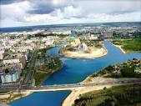
«Северный край для поэта- это не просто место проживания, но пространство обитания души, средоточие самых дорогих и искренних мечтаний, поисков надежд и обретений»
Я видел их – в тайге, на стройках,
в очередях, в толпе, в быту
монументальных, дерзких.
Стойких,
влюбленных в край свой, как в мечту,
Тряслась земля от сваебоев…
Крепчал Сургут.
Вставал Надым.
Кто говорит, что нет героев-
тот никогда не станет им!
(«Сибирякам»)

Slide 8
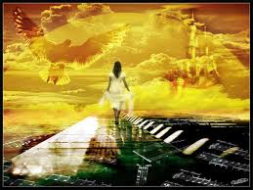
«Есть что-то «маяковское» и в интимной лирике П.Суханова…»
Всё!.. Ушла.
И ключи -незаметно –оставила,
Как врачи оставляют
в палатах больных…
Только помни вовеки, что чувства-
не правила,
не придумал никто ещё клеток
для них!..

Slide 9
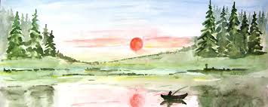
Во многих стихотворениях темы патриотической поэзии П. Суханова сходятся с пейзажной поэзией.
Все на свете осилив-
До скончания дней!-
Жить бы
Лишь для России
И остаться – при ней!..

Slide 10
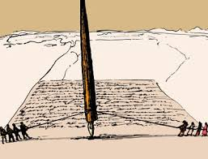
Высшая мера
Но - все обошлось... Я родился безгрешно. И вырос, как мог, без обид и в тепле. Любил тяжело и, наверно, поспешно - как многие любят на этой земле!.. Давили прохожие. Тыкали пальцем... Но я уходил от людей, уходил... Возможно, и умер бы вечным скитальцем - да с детства боюсь одиноких могил. Я все повидал - кроме Правды и Веры! Мечты, как круги по воде, разошлись... Мне выдало время как высшую меру - жизнь!

Slide 11
Жар души, тепло трепещущего сердца поэта…
С большим трудом
и страшным нервным скрипом
я думаю, что счастье в том и есть,
чтобы найти себя,
а не уйти безликим,
чтобы отжить своё – пусть даже с криком,
но – сохранив Отечество и честь!
Пусть наше время – в клетки и в полоски
И часто в жизни все не так,
Все кверху дном.
Как и в любой стране,
где есть загвоздки,
она от нашей глупости геройска!..

Slide 12
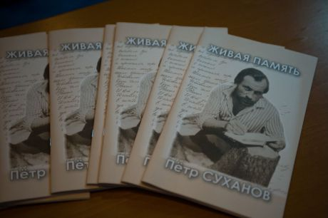
В Сургуте прошли мероприятия, посвященные памяти Петра Суханова

Slide 13
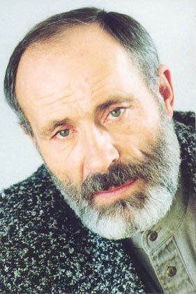
Поэт в России больше, чем поэт!..
18 февраля 2014 года ,
в День поэта, официально учрежденного администрацией Сургута, в центральной библиотеке им. А.С. Пушкина прошла презентация книги
из серии «Живая память», посвященная
Петру Антоновичу Суханову.

Slide 14
Петр Суханов
1947-2008
Он стал летописцем душ и сердец тысяч наших соотечественников

